Slide 1
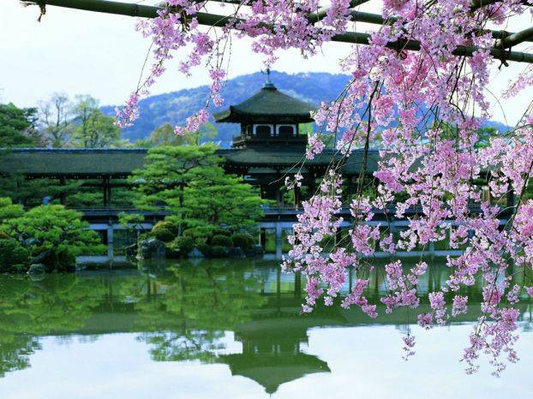
Япония

Slide 2
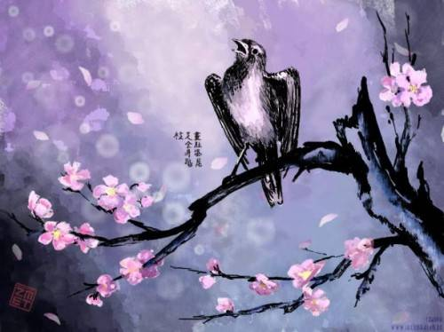

Slide 3
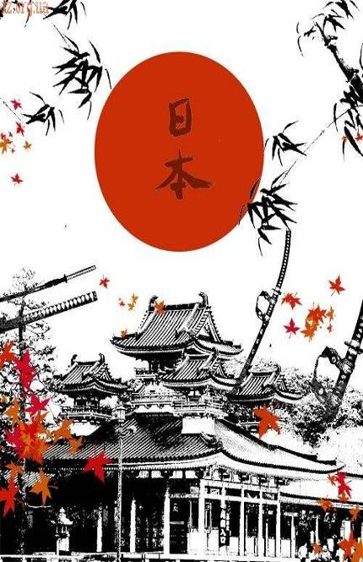
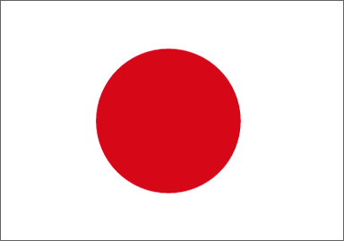
ЯПОНИЯ
Государство основано в 660 г. до н.э.
Официальный язык – японский
Столица – Токио
Форма правления – конституционная монархия
Территория – 377 835 км²; водная поверхность составляет 0,8 %
Включает свыше 4 тыс. островов

Slide 4
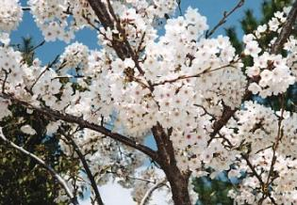
Сакура - символ Японии

Slide 5
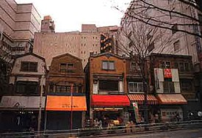
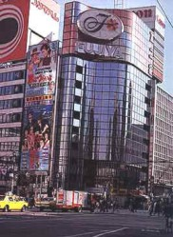
Токио - Столица Японии

Slide 6
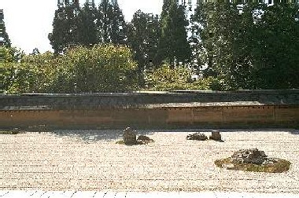
Поэтичным символом Японии стала гора Фудзияма – самая в
Cад камней (Рёандзи) ысокая вершина страны, достигающая 3776 метров
Поэтичным символом Японии стала горВ храмовых садах дзэнских монастырей постепенно сложился тип символического сада – сухой пейзаж .
В его композиции горы, потоки, каскады обозначались камнями и песком. В таких садах отсутствовали цветущие растения – только деревья и кустарники. Но главным в работе художника сада являлось именно сутэиси – искусство расстановки камней а – самая высокая вершина страны,стигающ776 метров
Поэтичным символом Японии стала гора Фудзияма – самая высокая вершина страны, достигающая 3776 метров

Slide 7
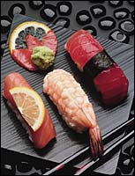
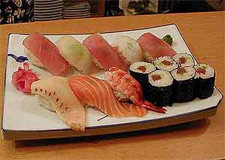
Суши

Slide 8
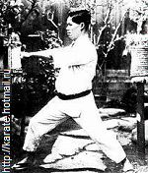
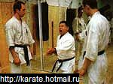
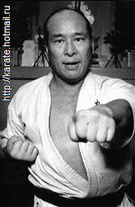
Каратэ

Slide 9
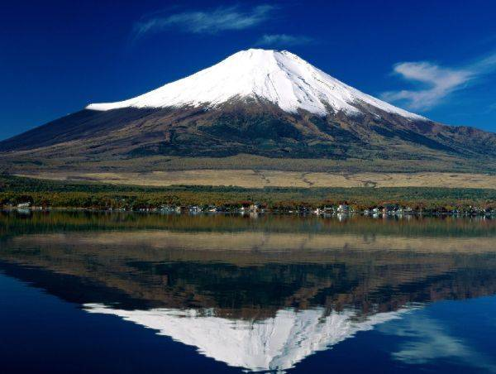
Поэтичным символом Японии стала гора Фудзияма – самая высокая вершина страны, достигающая 3776 метровдостигающая 3776 метров

Slide 10
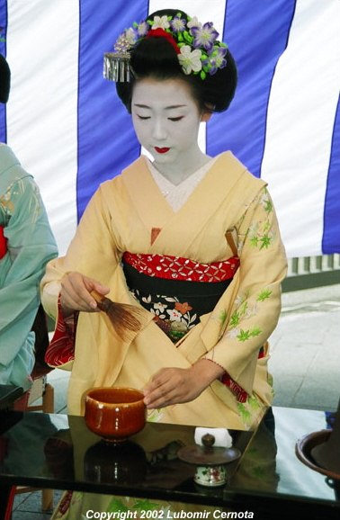
Чайная церемония (по-японски тяною) относится к наиболее самобытным, уникальным искусствам. Она играет существенную роль в духовной и общественной жизни на протяжении нескольких веков

Slide 11
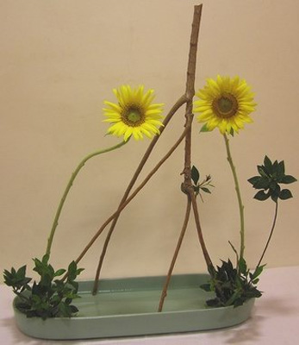
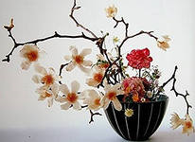
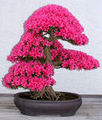
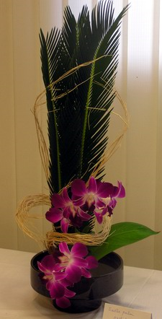
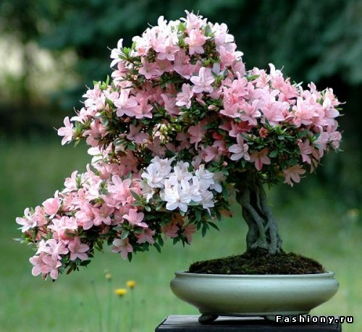
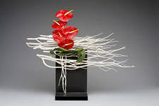
ЭКИБАНА

